Slide 1
R-COMMANDERS
LA VIÑA WINE PREDICTION

Slide 2
R-COMMANDERS
¿Quiénes somos?
Antón Quintela Ferreiro
Marcos Gómez Rodríguez
Grado en Matemáticas
Máster en Técnicas Estadísticas
Grado en Matemáticas
Máster en Técnicas Estadísticas

Slide 3
R-COMMANDERS
Etapas del proyecto

Slide 4
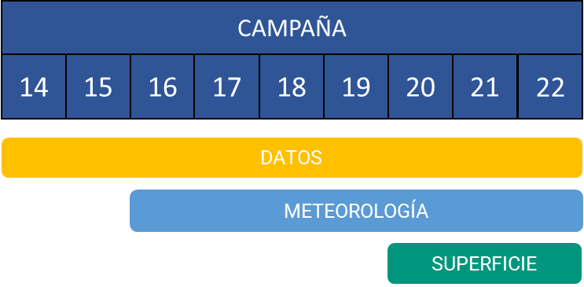
R-COMMANDERS
Análisis exploratorio
X
X

Slide 5
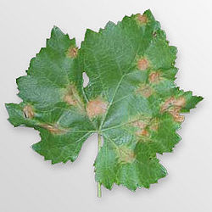
R-COMMANDERS
Transformación de variables
Producción anterior
Agrupación var. meteorológicas
Parada, Brotación, Foliación y Floración
Variables externas: Mildeo
Imputación de datos faltantes

Slide 6
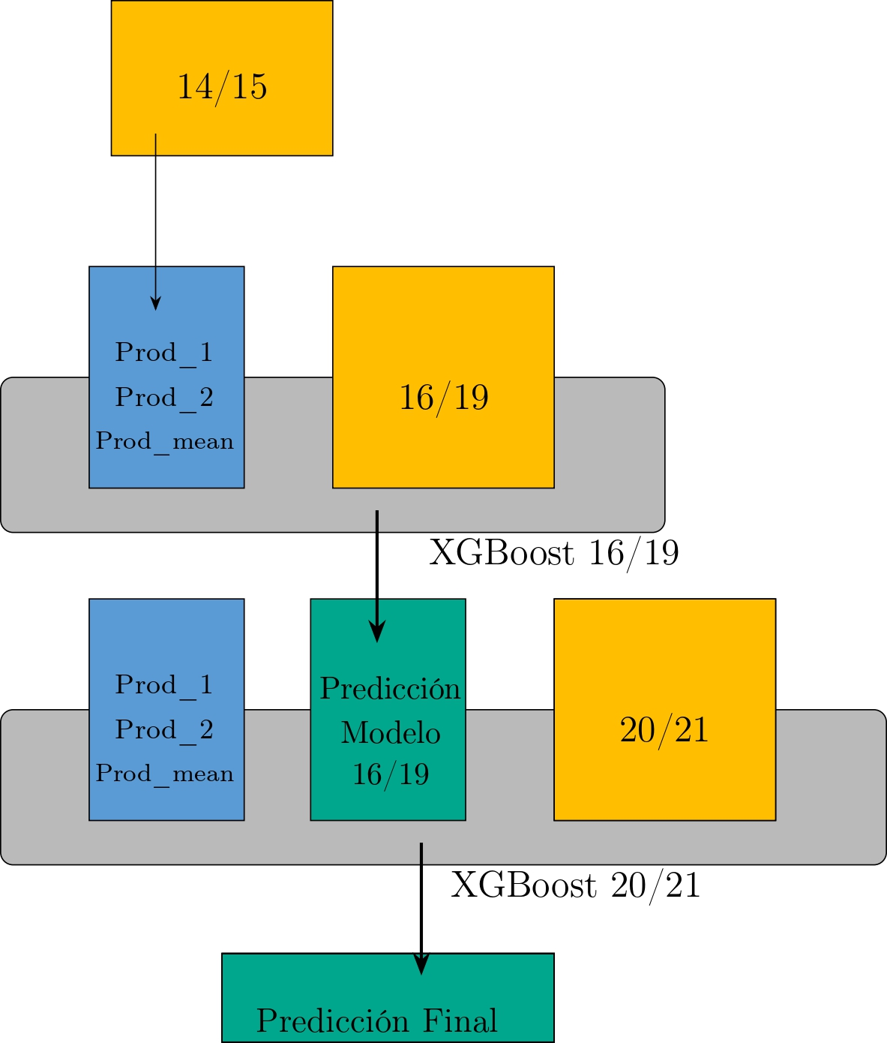
R-COMMANDERS
Modelo utilizado: XGBoost
“My take!
The Gradient Boosting is by far the most successful single model, is used in pretty much every winning. […]
XGB has essentially become the first model you try and the best performing single model by the end.”
Adarsh Singh – Kaggle Expert y Data Scientist en ZSAssociates.

Slide 7
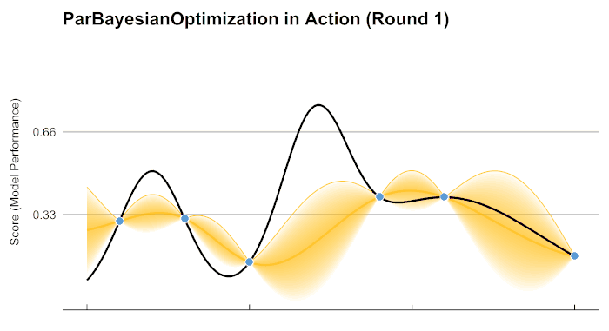
R-COMMANDERS
Hiperparámetros: Optimización Bayesiana
Búsqueda informada
Mejor que búsqueda aleatoria y en rejilla
Computación en paralelo
Menor consumo energético
3h 15min
 | Tiempos de búsqueda | Tiempo de Ajuste
XGB 16/19 | 1h 5min | 10.94s
XGB 20/21 | 2h 10min | 24.98s

Slide 8
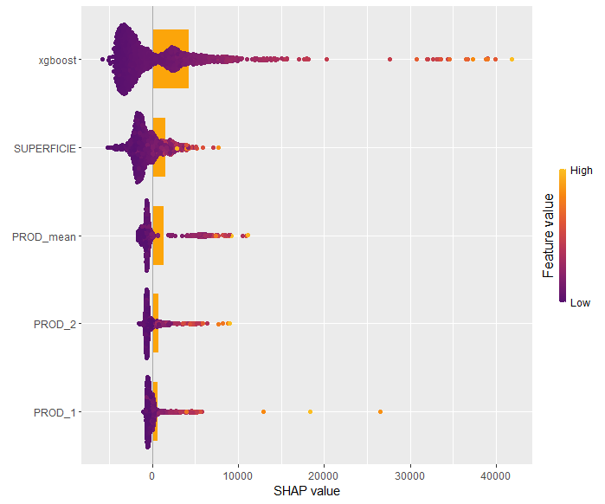
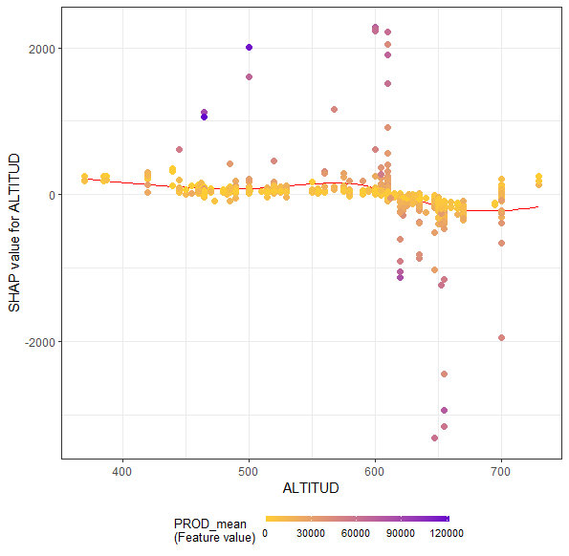
R-COMMANDERS
Interpretaciones: Valores de Shapley
XGBoost 1
SUPERFICIE
SHAP values for ALTITUD
PROD_mean
PROD_2
PROD_1
ALTITUD
ALTITUD
XGBoost 1
SHAP value
PROD_mean

Slide 9
R-COMMANDERS
Estudio del Sesgo: Partial dependence plot.

Slide 10
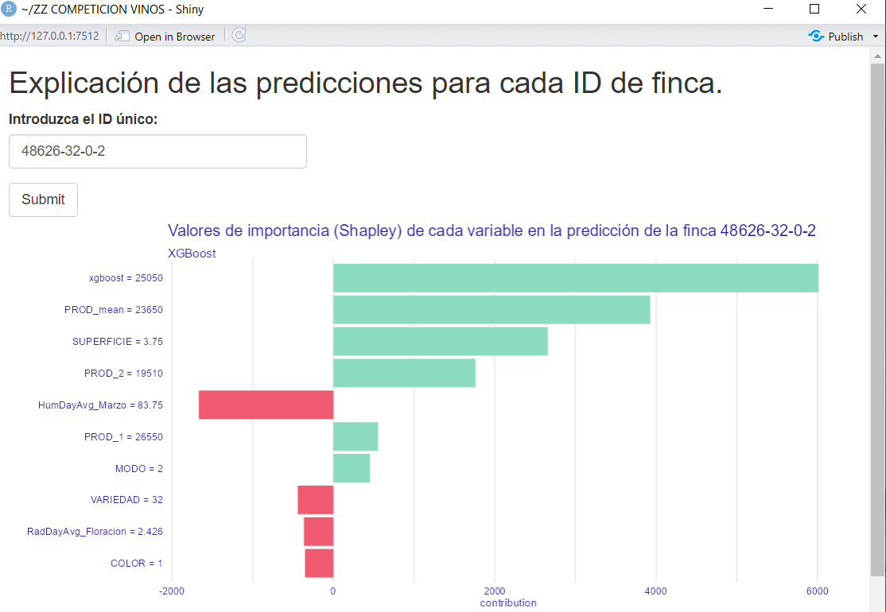
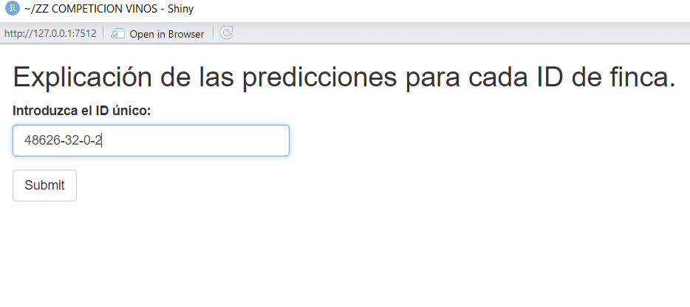
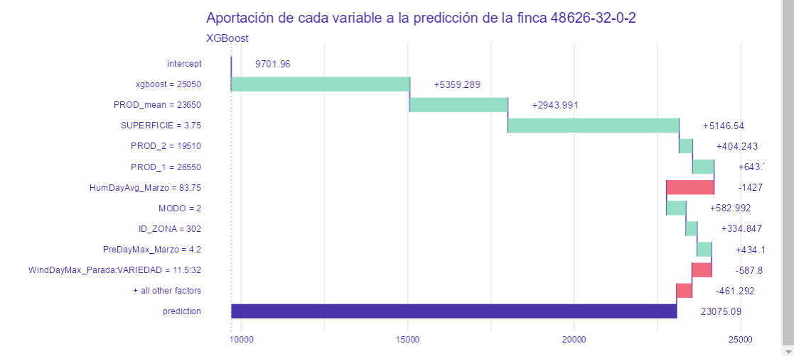
R-COMMANDERS
Transparencia: Aplicación R-Shiny
1
Fácil acceso
2
Máxima transparencia

Slide 11
R-COMMANDERS
Conclusiones
La importancia de entender los datos.
Investigación sobre el sector.
Probar diferentes modelos.
Crear un modelo generalizable
1
2
3
4
“You can have data without information, but you cannot have information without data.”
Daniel Keys Moran, an American computer programmer and science fiction writer

Slide 12
º

